Slide 1
„Až naprší a uschne…“
Petr Kubala
Svaz vodního hospodářství, z.s.
www.svh.cz
Povodí Vltavy, státní podnik
www.pvl.cz
Vodní toky 2019
Hradec Králové, 26. – 27. listopadu 2019

Slide 2
„Až naprší a uschne…“
Libuše Šafránková alias Popelka: „Až naprší a uschne, pitomci." Přivádí to k myšlence, že jde určitě o nejužitečnější pořekadlo, jaké kdy lidé vymysleli. Je to taková kouzelná formule, s níž se kdekoliv a kdykoliv vyhnete zbytečnému obtěžování…
Popelka svou odmítavou hlášku pronesla v období, kdy žádný déšť padat nemohl. Jestli si pamatujete, ta scéna se odehrávala v zimě a všude byly spousty sněhu. I když v dnešních dobách už takové zimy nezažíváme a občas připomínají jaro nebo podzim, vznik této průpovídky se pravděpodobně datuje do dob, kdy ještě spořádaně mrzlo a sněžilo…
Poučení - při používání tohoto rčení zhodnotit klimatické podmínky a vzít v úvahu i míru globálního oteplování…

Slide 4
Trvalé prioritní okruhy činnosti SVH ČR
zvyšovat společenskou prestiž VH a podporovat osvětu a informovanost o všech oborech VH směrem k nejširší veřejnosti a zejména k mládeži
__________________________________________
hájit zájmy a podporovat činnosti vodního hospodářství, spolupracovat a konzultovat s Vládou, Parlamentem ČR a odbornými i vědecko výzkumnými subjekty,
zejména
při prosazování problematiky související s vodou, jako s jedním z nejvyšších veřejných zájmů !!!

Slide 5
Spotřeba vody
Průměrná denní spotřeba vody na osobu se v jednotlivých zemích liší
Česká republika 89 l/osoba/den
Švýcarsko a USA 300 l/osoba/den
Itálie 200 l/osoba/den
Rakousko 135 l/osoba/den
Německo 122 l/osoba/den
Afrika některé další rozvojové země 20 – 30 l/osoba/den

Slide 6
Spotřeba vody
Spotřeba vody v České republice | Průměrné denní hodnoty (v litrech)
WC | 22
Osobní hygiena, sprchování | 32
Praní, úklid | 13
Příprava jídla, mytí nádobí | 8
Mytí rukou | 5
Zalévání | 4
Pití | 2
Ostatní | 3
Celkem | 89

Slide 7
Spotřeba vody - vodní stopa
Vodní stopa (množství vody použité k výrobě 1 kg potravin)
Potravina | Průměrné světová vodní stopa (v litrech)
Jablko, hruška | 700
Hovězí maso | 15 500
Vepřové maso | 4 800
Chléb | 1 300
Sýr | 5 000
Kuře | 3 900
Čokoláda | 24 000
Kukuřice | 900
Rýže | 3 400
Brambory | 250
Víno 1 sklenice 125 ml | 120

Slide 8
Sucho a nedostatek vody…
Naše společnost žije v tom, co lze bez nadsázky nazývat vodním blahobytem.
Různé prognózy a klimatické podmínky za uplynulých
6 let nám však ukazují,
že tomu tak nemusí být napořád….

Slide 9
Koncepce na ochranu před následky sucha pro území České republiky 24. 7. 2017 usnesení vlády č.528
vytvoření jednotné komunikační platformy k suchu
posílení nebo vytváření nových vodních zdrojů
zvýšení objemu vody v půdě úpravami zemědělského hospodaření
zachování dostatečných průtoků ve vodních tocích po delší dobu než dosud
zásady zodpovědného hospodaření se srážkovými vodami a šetření vodou v různých technologiích

Slide 11
Navrhovaná prioritní opatření k podpoře z veřejných zdrojů po r.2020
Propojování a obnova vodárenských přivaděčů skupinových vodovodů a vodárenských soustav
Opatření k řešení kalové koncovky stávajících ČOV
Výstavba či modernizace zařízení na zpracování čistírenských kalů
Realizace opatření k retenci, využití a vsakování srážkových vod na základě studií s jejich nakládání
Opatření ke snížení vypouštěného znečištění z odlehčovacích komor
Odstraňování sedimentů z přehradních nádrží
Výstavba a rekonstrukce vodních nádrží, včetně úpravy suchých nádrží na retenční nádrže se stálou zásobou vody, při zachování její protipovodňové funkce – propojování vodohospodářských soustav
Studie cílené na zpomalení povrchového odtoku, protierozní ochranu, zmírnění eutrofizace a adaptaci na změny klimatu

Slide 12
Komplexní vodohospodářské řešení nových akumulačních nádrží v povodí Rakovnického potoka a Blšanky a dalších opatření na zmírnění vodního deficitu v oblasti / Stavební fakulta ČVUT 2018

Slide 13
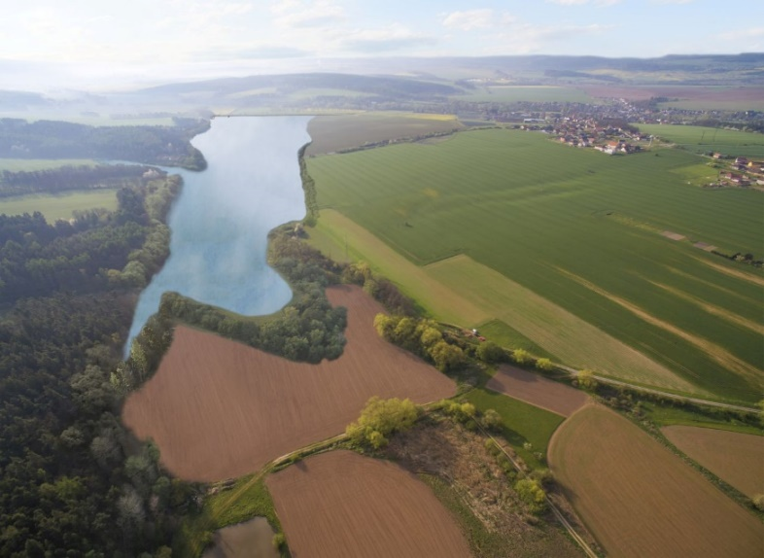
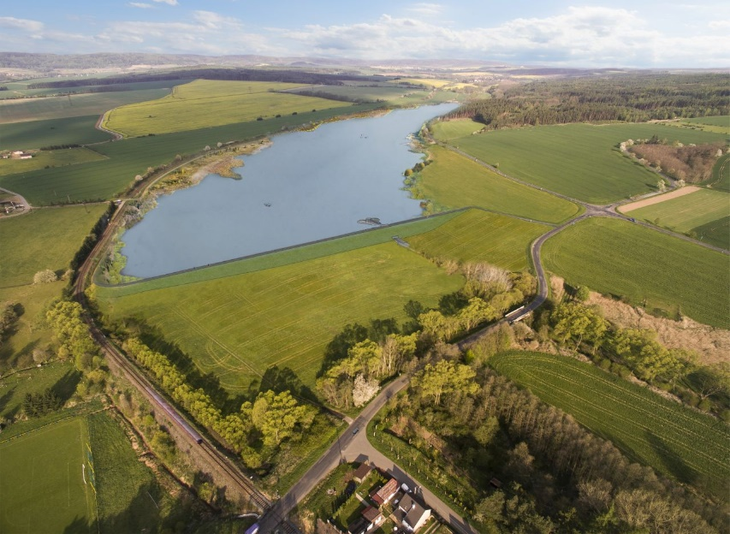
Komplexní vodohospodářské řešení problematiky sucha na Rakovnicku
Vybudování malých vodních nádrží Senomaty na Kolešovickém potoce (objem 0.77 mil m³ vody) a Šanov na Rakovnickém potoce (objem 0.88 mil. m³ vody) - nadlepšení průtoků v Rakovnickém a Kolešovickém potoce a stabilizaci průtoků ve městě Rakovník.
VD Senomaty
VD Šanov
Stabilizace a nadlepšení průtoků v povodí Rakovnického a Kolešovického potoka a Blšanky.
Zlepšení ekologického stavu vodních toků
a celkového stavu krajiny.
Voda z těchto vodních toků bude moci být využita pro závlahy v zemědělské činnosti, především pro pěstování chmele.

Slide 17
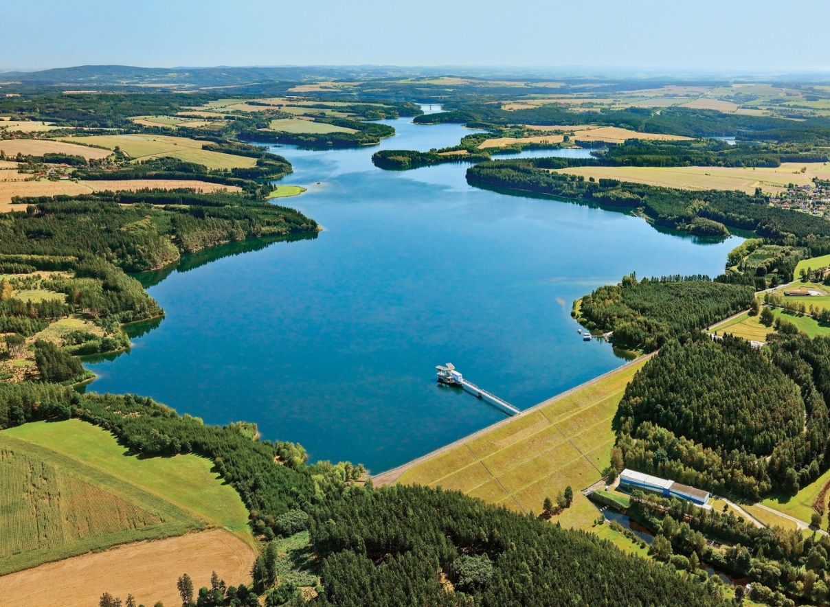
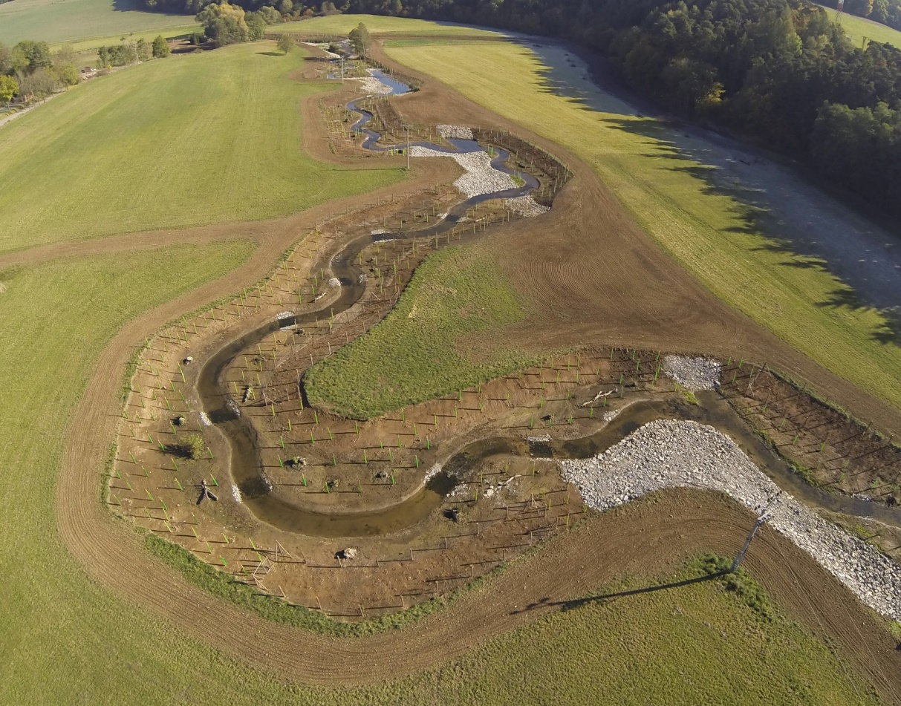
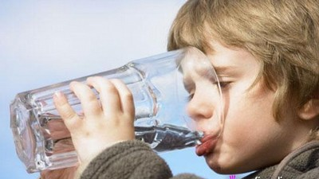
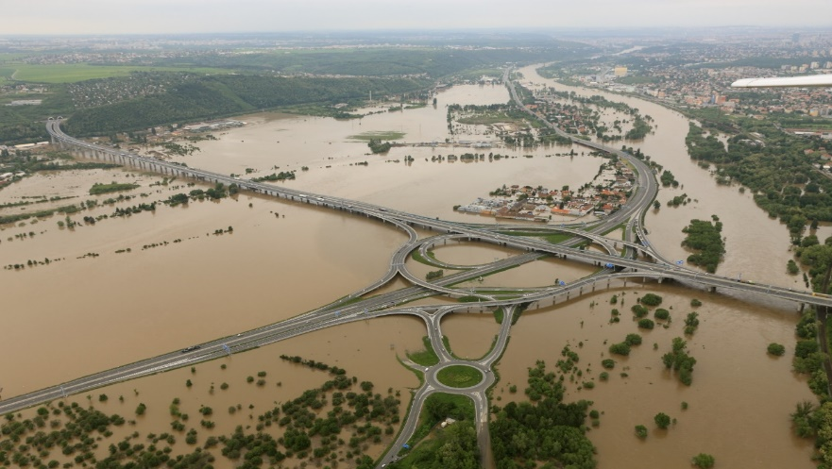
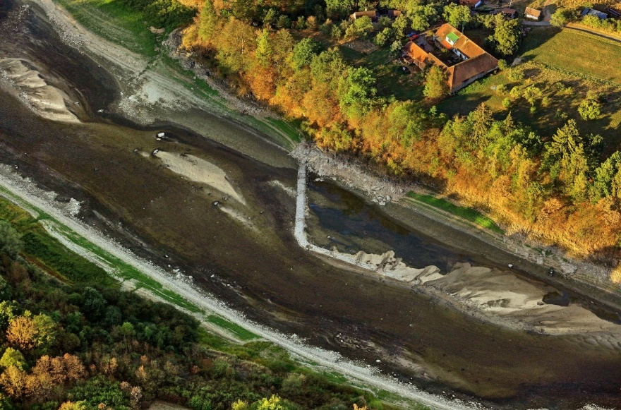

Slide 19
Příprava mediální kampaně
Cíl:
Zlepšení osvěty k vysvětlování vodohospodářských procesů široké veřejnosti, včetně vyvracení některých mýtů týkajících se vodního hospodářství
Zaměření mediální kampaně:
„zajistit dostatek kvalitních vodních zdrojů do roku 2050, aby naše děti a budoucí generace mohli užívat dosaženého standardu života ve vodním blahobytu“.

Slide 20
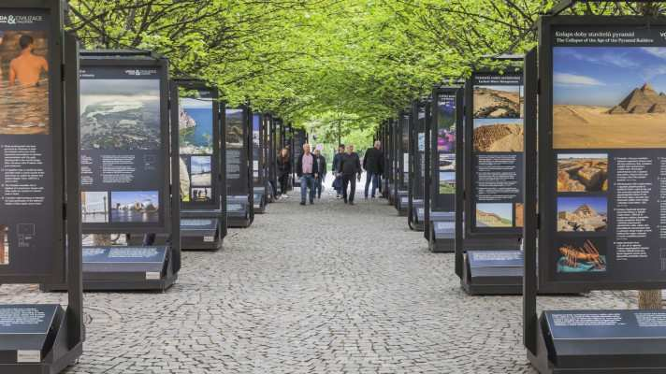
Voda a civilizace

Slide 21
Zajištění dostatečného množství vody do budoucna
Klíčem k zajištění dostatku vody i do budoucna je zadržet vodu v krajině
a mít možnost vodu akumulovat ve vodních nádržích, abychom s ní mohli v období sucha
i v období nedostatku vody nakládat !!!
zásobování pitnou vodou,
energetika,
závlahy,
příroda
atd.

Slide 22
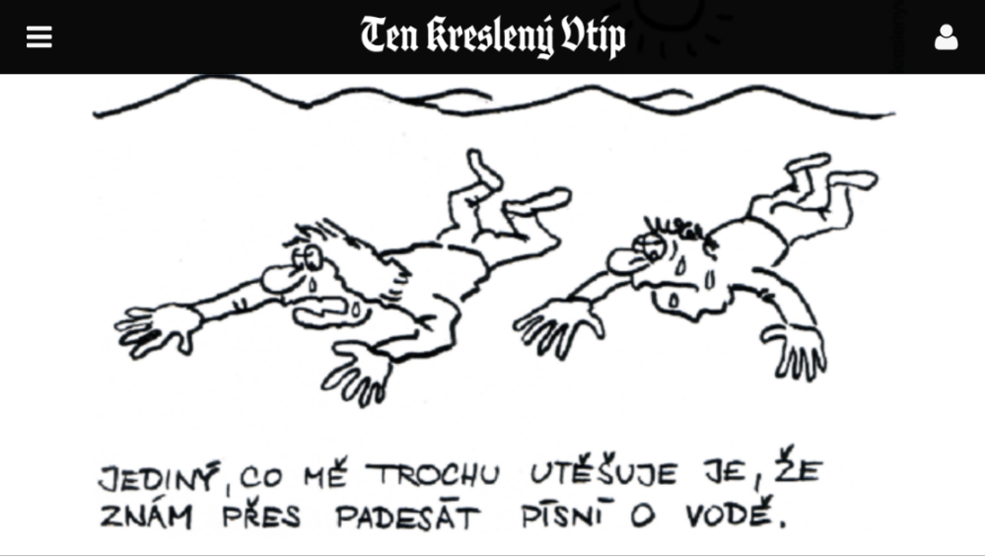
Děkuji za pozornost
Bez vody to nepůjde…
… a nečekejme, až naprší a uschne…

